Slide 1
コンビニに負けない ケーキ屋さんになるには

Slide 2
01,はじめに
02,研究の手順
03,アンケートからわかったこと
04,食べ比べてわかったこと
05,まとめ

Slide 3
理由その①
コンビニスイーツの需要が高まるにつれて
ケーキ屋さん需要が少なくなる懸念
↓
生き残るためには

Slide 4
理由その②
消費者はどんな理由でコンビニスイーツを選ぶのか
コンビニスイーツの人気の理由を知る
↓
コンビニスイーツに対抗できるケーキ屋さんになるには

Slide 5
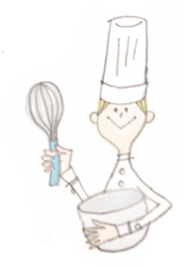
目的
将来パティシエになりたいと考えている
↓
長い間愛されるスイーツを作るためにはどうすればいいか知る

Slide 6
01,はじめに
02,研究の手順
03,アンケートからわかったこと
04,食べ比べてわかったこと
05,まとめ

Slide 7
02 | 研究の手順
1
臼杵高校生251人にアンケートを取る
コンビスイーツとケーキ屋さんのスイーツの食べ比べ
2
3
書籍「パティシエになるには」

Slide 8
01,はじめに
02,研究の手順
03,アンケートから分かったこと
04,食べ比べてわかったこと
05,まとめ

Slide 9
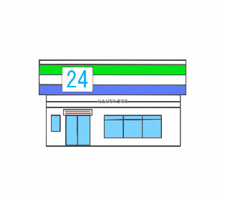
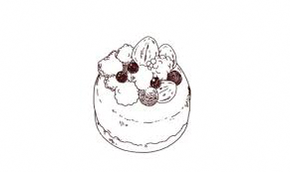
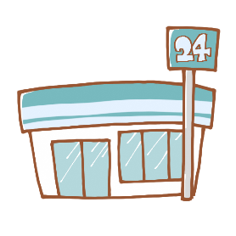
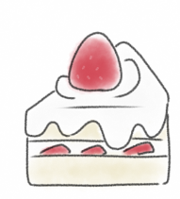
Convenience
store
スイーツをより身近に感じさせてくれる存在
Cake
shop
昔からの習慣や文化を継承していくために大切な存在

Slide 10
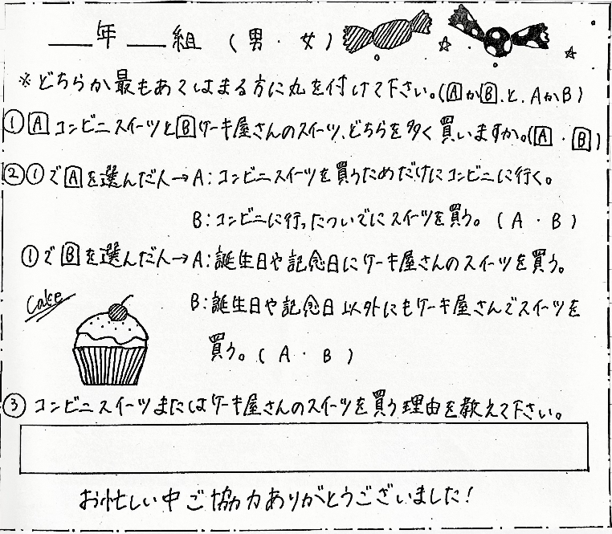

Slide 11
アンケートで明らかにしたいこと…
・コンビニのスイーツとケーキ屋さんのスイーツ、 人気なのはどちらか
・コンビニのスイーツまたはケーキ屋さんのスイーツを買う理由

Slide 12
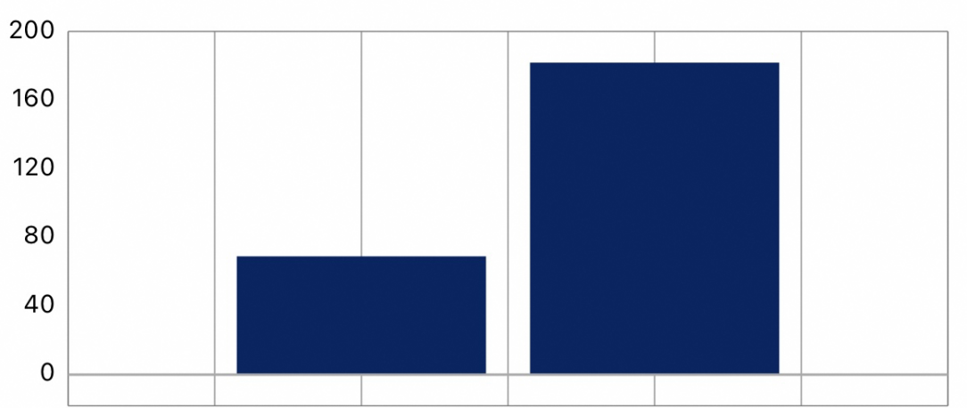
2倍以上！
69人
182人
ケーキ屋さんのスイーツを多く食べる人
コンビニのスイーツを多く食べる人

Slide 13
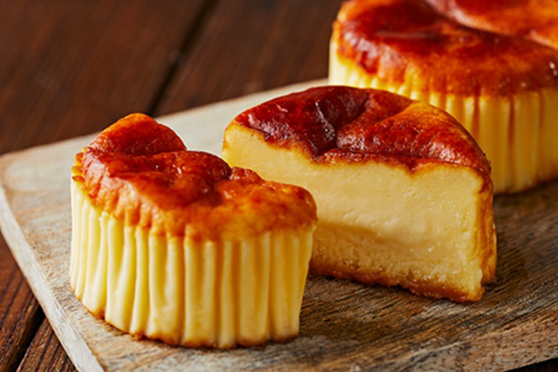
コンビニのスイーツを買う理由
・コンビニに行ったついでに買えるから
・新商品がたくさん出るから
・万人受けする味だから
・全国にあるので同じ商品を買い求めることが出来るから

Slide 14
コンビニスイーツを目当てにコンビニに行く人
28人
154人
ついで買いをする人

Slide 15
このことから
Convenience
store
スイーツをより身近に感じさせてくれる存在

Slide 16
一方でケーキ屋さんのスイーツを買う理由は？

Slide 17
ケーキ屋さんのスイーツを買う理由
・見た目が綺麗だから
・本格的なスイーツが食べられるから
・お気に入りのスイーツがあるから

Slide 18
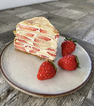
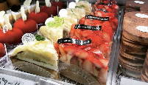
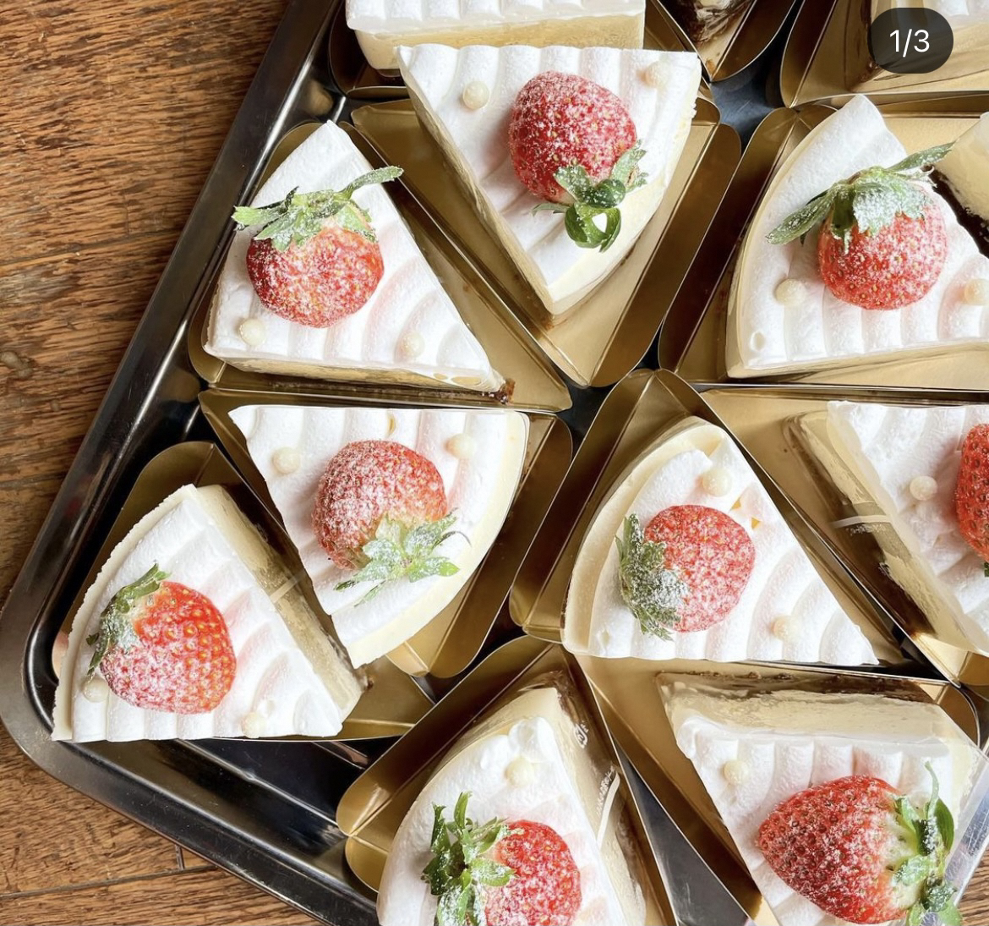
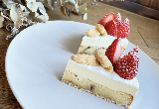
誕生日や記念日などの特別な日に買う
誕生日や記念日以外にも買う

Slide 19
特別な日以外にも買う
34人
35人
特別な日に買う

Slide 20
このことから
ケーキ屋さんのスイーツを身近に感じている人
&
ケーキ屋さんのスイーツを身近に感じていない人
↓
半分半分

Slide 21
｜
誕生日にケーキを食べてお祝いする習慣
↓
古代ギリシャ時代から開始
↓
日本に伝わったのは戦後

Slide 22
この習慣が受け継がれているのは…

Slide 23
パティシエがいるから

Slide 24
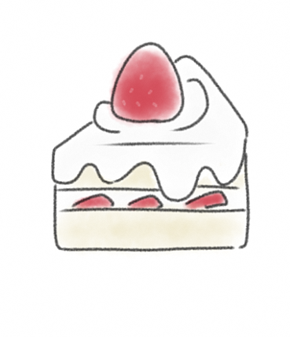
このことから
昔からの習慣や文化を形成していくために大切な存在

Slide 25
誕生日や記念日以外にもスイーツを食べる人がいる
↓
パティシエが新しい文化を形成している

Slide 26
01,はじめに
02,研究の手順
03,アンケートから分かったこと
04,食べ比べてわかったこと
05,まとめ

Slide 27
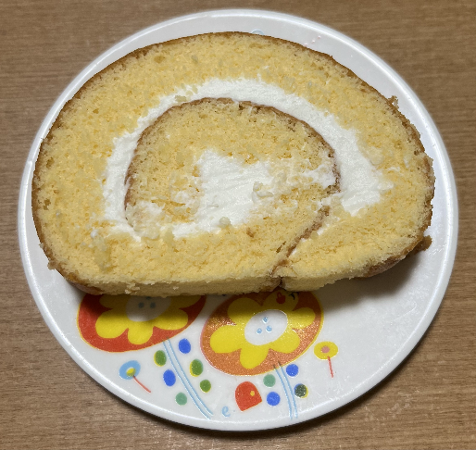
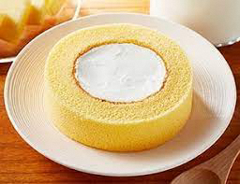
ローソン
くにみ
プレミアムロールケーキ
はちみつロール

Slide 28
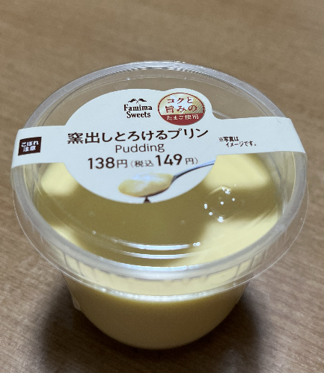
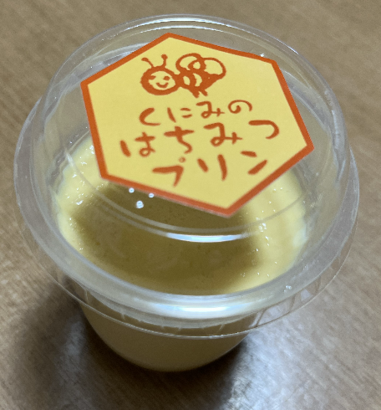
Family Mart
くにみ
はちみつプリン
窯出しとろけるプリン

Slide 29
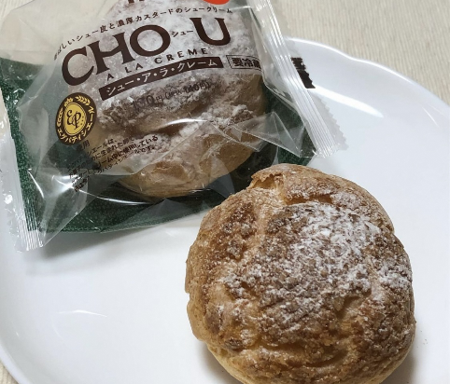
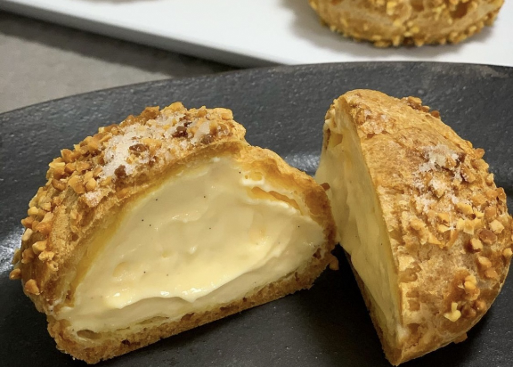
くにみ
セブンイレブン
シューアンドレ
シュー・アラ・クレーム

Slide 30
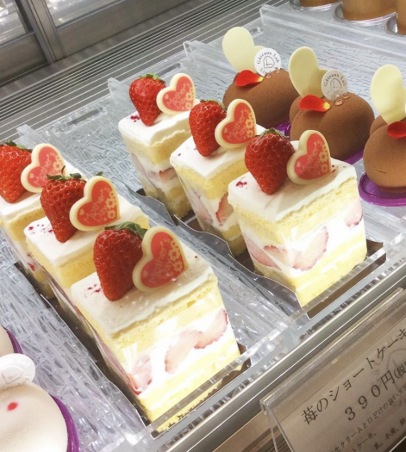
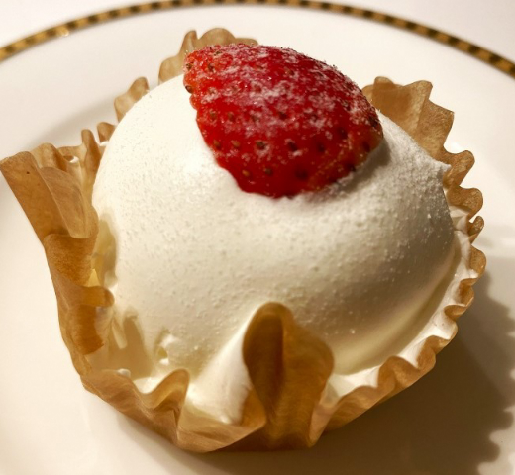
ローソン
Linclock
苺のショートケーキ
絹泡クリームの苺ショート

Slide 31
評価項目
・味
・見た目
・価格
・生地
・クリーム
など
５つ中
それぞれ
何個かで評価する
項目の平均を表にする

Slide 32
食べ比べで明らかにしたいこと…
・ケーキ屋さんのスイーツとコンビニのスイーツの違い
・スイーツを作る上で大切なこと

Slide 33
①全体のバランスが大事

Slide 34
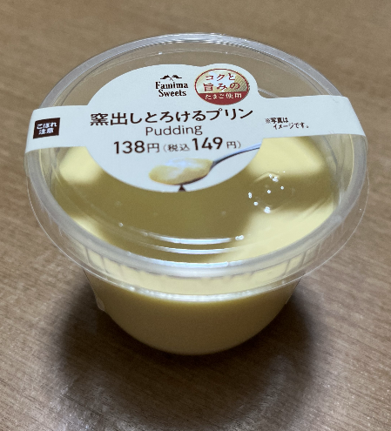
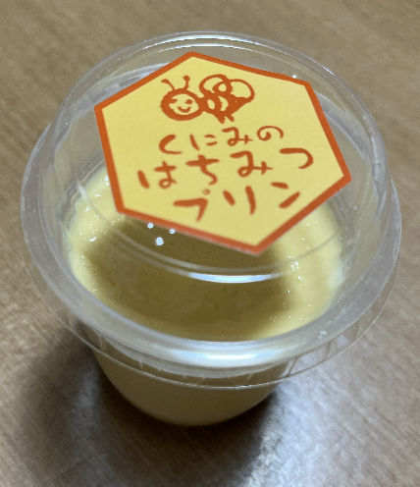
Family Mart
窯出しとろけるプリン
(149円)
くにみ
はちみつプリン(292円)

Slide 35
Family Mart
窯出しプリン
くにみ
はちみつプリン
星の数の合計
星の数の合計
20,2コ
18コ
味
味
見た目
見た目
価格
価格
滑らかさ
滑らかさ
カラメル
カラメル

Slide 36
家族が言っていたこと

Slide 37
「じっくり食べ比べるとコンビニはカラメルと生地別々の方が美味しい」

Slide 38
「カラメルと生地を一緒に食べて美味しいのはケーキ屋さん」

Slide 39
このことから…
全部が合わさった時のバランスが大切！

Slide 40
②価格でスイーツの評価が変わる

Slide 41
家族が食べ比べをしている時の会話

Slide 42
安くて好みでなかった時
「この値段だから仕方がないね」

Slide 43
高くて好みでなかった時
「次買おうとは思わんかな」

Slide 44
安くて美味しかった時
「この値段でこれだけの味はすごい」

Slide 45
高くて美味しかった時
「こんなに美味しいならこの値段は納得」

Slide 46
価格でそのスイーツの評価が変わってくる

Slide 47
③最後の一口まで美味しいスイーツが心に残る

Slide 48
家族の様子

Slide 49
最初の一口
「美味しい」

Slide 50
食べ進めていくと
「少し重たくなってきた」
「最初は美味しかったのに」

Slide 51
この様子から…

Slide 52
以前友達がコンビニに行ったときに言っていたこと

Slide 53
シュークリームを手に取りながら
「このシュークリーム美味しいけど半分で十分。半分なら美味しいく食べれるのに」

Slide 54
これらのことから
最後の一口まで「美味しい」と感じられるスイーツが食べた人の心に残るスイーツ

Slide 55
01,はじめに
02,研究の手順
03,アンケートから分かったこと
04,食べ比べてわかったこと
05,まとめ

Slide 56
コンビニ&ケーキ屋さん
お客様のことを1番に考えていることは同じ！

Slide 57
コンビニスイーツの長所
・全国どこでも同じものが買える
・コンビニに行ったついでに買える
・安くて美味しい

Slide 58
ケーキ屋さんの長所
・本格的で美味しい
・特別感がある
・お気に入りのスイーツを買える

Slide 59
それを踏まえて
ケーキ屋さんにしか作れないものを追求していきたい

Slide 60
研究をする前
「コンビニのスイーツの人気が高まっているから負けないようなケーキ屋さんになるには」

Slide 61
研究をした後
「コンビニスイーツに負けないケーキ屋さん」
↓
「食べた人を幸せにすることができるようなケーキ屋さん」

Slide 62
具体的には…

Slide 63
子供のお小遣いでも買えるようなお菓子を作る

Slide 64
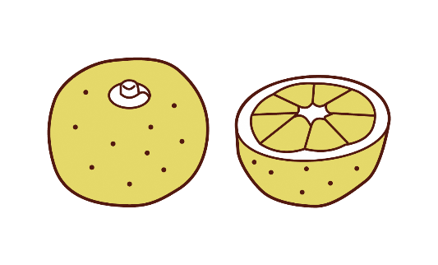
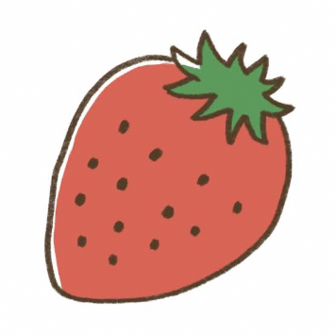
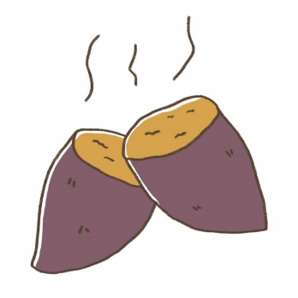
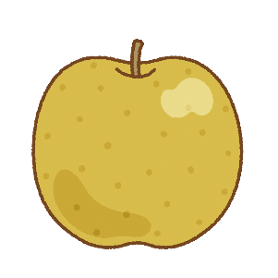
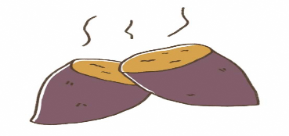
大分の特産品を生かしたスイーツを作る

Slide 65
今後は

Slide 66
子供のお小遣いで買えるお菓子を作るにはどうやってコストを削減するのか

Slide 67
大分の特産品を生かしたスイーツを作るための知識や技術

Slide 68
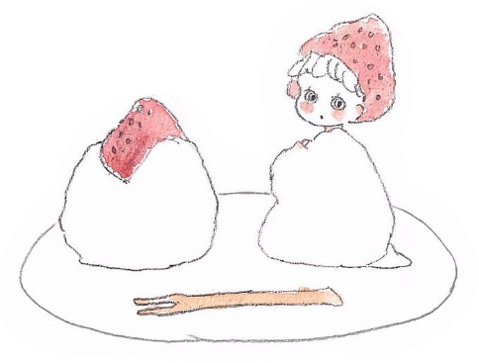
ご静聴ありがとうございました

